Slide 1
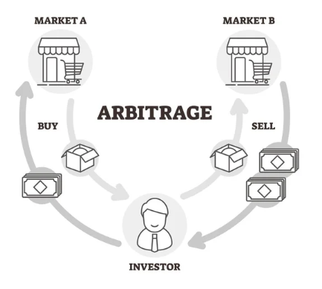
Arbitrage Auto Trading
+
Auto Trading
재정거래(Arbitrage) 자동매매, 국내와 해외 거래소 간의 가격차(premium)로 인한 수익 창출
Notes:
시장에는 수많은 기회가 있습니다.
그중 재정거래전략은 국내와 해외 거래소간의 가격차(premium)로 인한 수익 창출을 의미합니다.
저희는 이 재정거래를 자동매매 시스템으로 구현하고자 합니다.

Slide 2
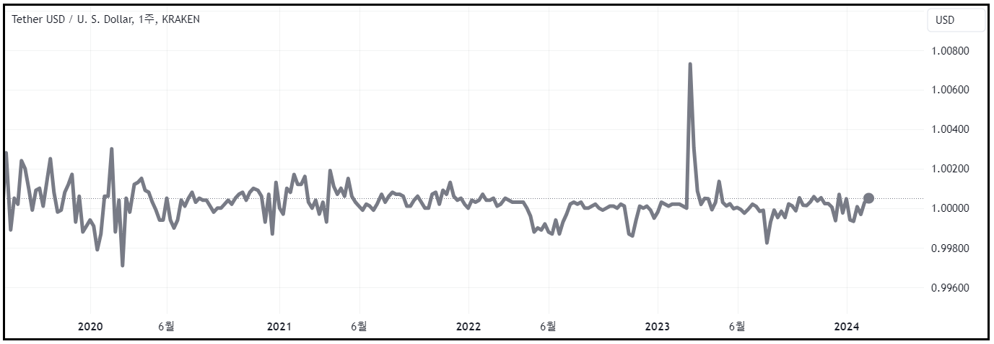
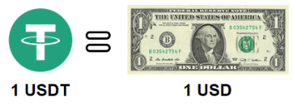
Major Cryptocurrency
Tether USD / U.S Dollar 1W chart
USDT(Tether) : 달러, 안정성 높은 암호화폐 기축 통화
Notes:
주 거래 종목 : USDT
1USDT == 1$를 추종하는 종목으로 암호화폐 종목중 상당히 낮은 변동성을 유지
쉽게 말해 코인을 사는데 달러를 사는것 입니다.

Slide 3
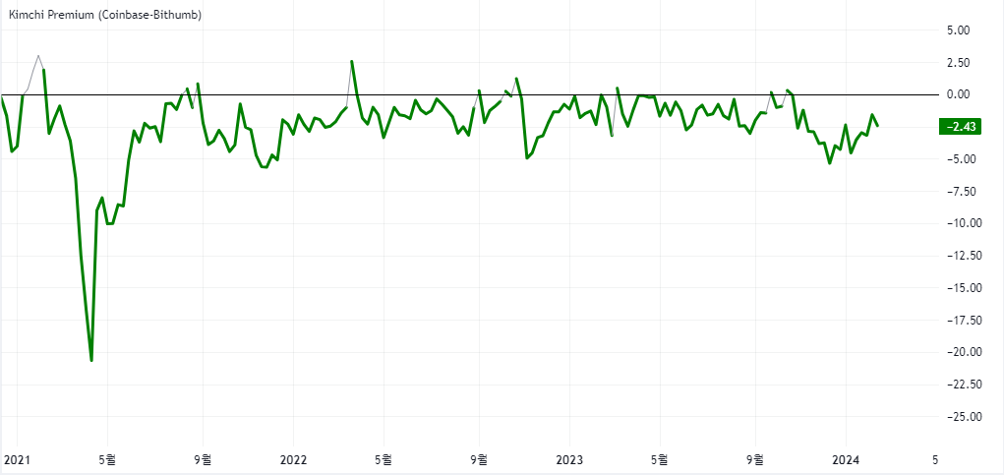
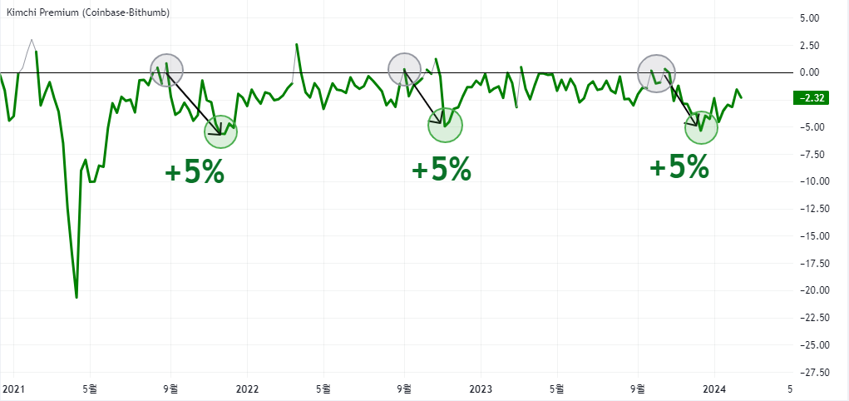
Fixed Strategy : Revenue Cycle
Premium (Coinbase-Bithumb)
수익 구조(Revenue Structure) : 제로 프리미엄의 USDT 매수, 프리미엄이 발생시 USDT 매도
예상 패턴(Projected Patterns) : 최근 3년간(Trend) 최소 3 Cycle 의 매매 조건을 충족
예상 수익(Expected Return) : APY(연간) 8%
Notes:
국내와 해외 거래소간의 가격차로 인해 프리미엄이 발생한 차트입니다.
2021 ~2023년 최근 3년간 단방향으로의 프리미엄이 발생할 확률이 상당히 높은 편
저희는 이 구간을 먹는 전략을 Fixed 전략이라고 합니다.
구조(Revenue Structure) : 제로 프리미엄의 USDT 매수, 프리미엄이 발생시 USDT 매도
1 Cycle : 제로 프리미엄(0%)에서 프리미엄 발생(3~5%)시 매도
예상 패턴(Projected Patterns) : 최근 3년간(Trend) 최소 3 Cycle 의 매매 조건을 충족함
예상 수익(Expected Return) : APY(연간) 8%

Slide 4
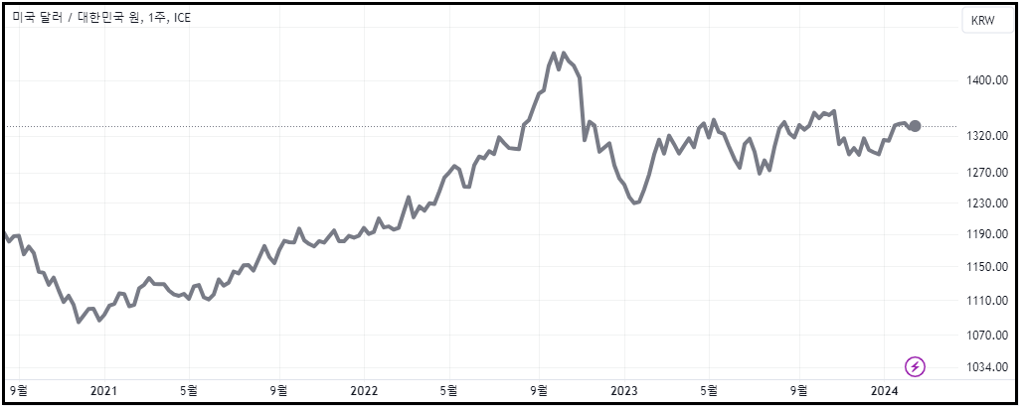
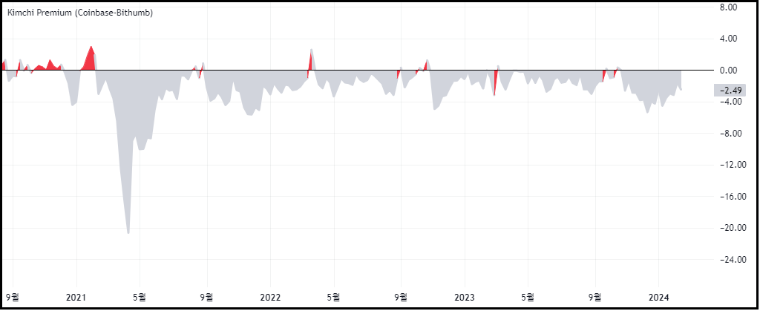
Fixed Strategy : Risk
환율 : 구매 시점에 따른 이익 및 손실 가능성 존재
역프리미엄 : 마이너스 프리미엄에 따른 이익 및 손실 가능성 존재
U.S Dollar / KRW 1W chart
Premium (Coinbase-Bithumb)
Notes:
리스크는 불확실성입니다. 이득을 보거나 손실을 보는 확률을 의미하는데요.
환율은 대체적으로 상승하는 편이며, 역프리미엄은 일주일 이하이므로 손실볼 가능성이 낮습니다.

Slide 5
Fixed Strategy : Pros & Cons
Low Risk, Low Return 로 인한 안전 투자형
낮은 거래 횟수
거래 체결 시간의 긴급성이 요구되지 않음
시장가 슬리피지 발생이 매우 낮은 편
USDT는 암호화폐 시장의 기축통화 역할을 수행하며, 높은 수요로 인해 매년 발행량이 증가하는 높은 안전성을 보임
Tether사(USDT 발행처)의 불안정성
미국의 암호화폐 산업 규제
USDT 의 영역 미규정 상태(상품(Commodity) vs 증권(Security))

Slide 6
Add Features : Hedge Mode
양방향 포지션 : 국내 메이저 거래소에서 지원하지 않는 추가 기능

Slide 7
Add Features : 3 Options
Fixed Strategy
Custom Strategy
Copy Strategy
시장 상황에 맞는 전략 선택

Slide 8
Market Condition
Option A : Bearish Market
Option B : Bullish Market
하락장에 따른 리스크 감소
상승장에 따른 리스크 확대
안정적 목표 수익 제시와
위험의 최소화
Option A
Fixed Strategy
Hedge Mode
최근 3년간의 데이터에 근거한
안정적 수익 모델
Option B
Copy Strategy
Custom Strategy
최근 수익률을 고려한
유저간 전략 공유
상세한 요구사항을 실행할
기능 구현

Slide 9
Information Architecture : user story
회원가입
로그인
메인 페이지
API
Trade
State/ Record
Info
Logout
Key
Chart
Trade history
Notice
My Page
Order Book
Order history

Slide 10
Information Architecture : sitemap
회원가입
로그인
메인 페이지
API
메일 인증
QR 코드
사이트 접근 권한 생성
게시글 접근
실시간 차트 제공
즐겨찾기 추가/삭제
Connect Key, Secret Key
등록/삭제/수정
Trade
State / Record
Info
관리자
Fixed Strategy
Custom Strategy
Copy Strategy
거래내역
주문내역
게시글 목록
게시글 검색
게시글 상세보기
게시글 수정
게시글 삭제
회원 관리
공지사항 관리
게시물 접근권한

Slide 11
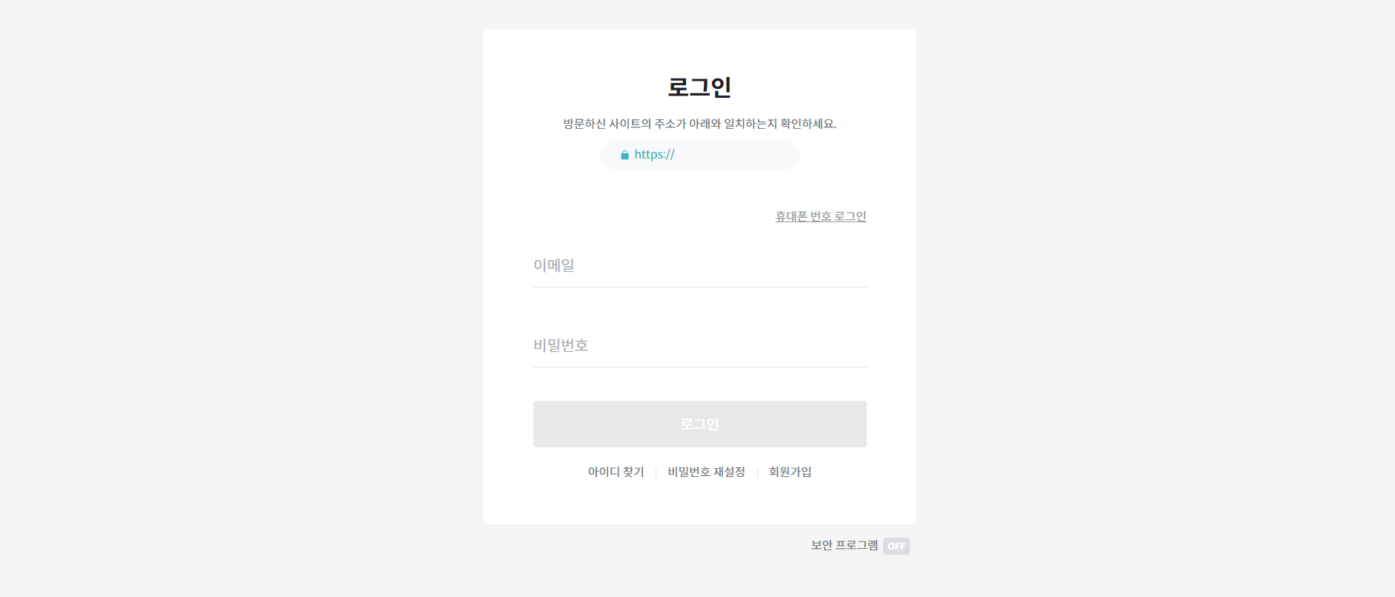

Slide 12
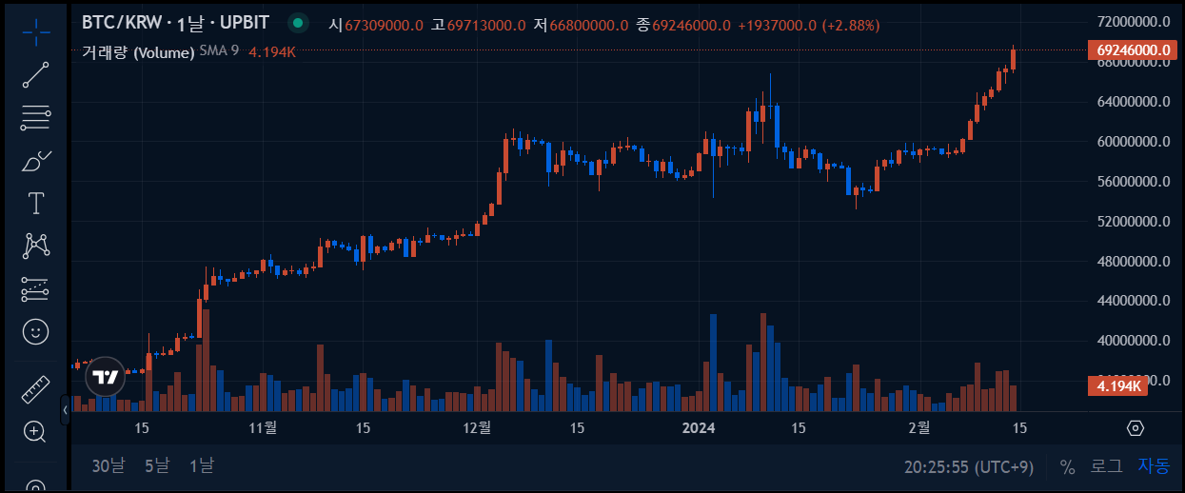
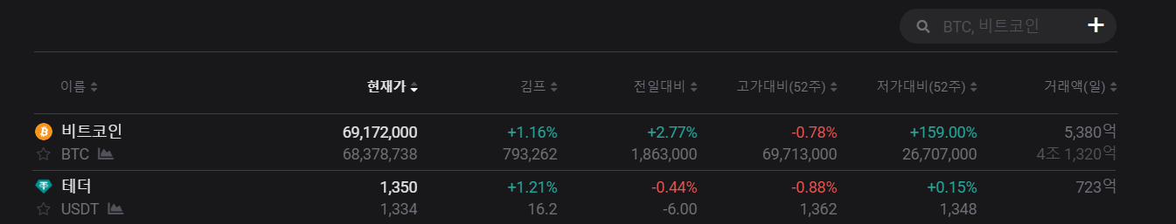
abcde@naver.com
12,345,678 KRW
로고
API
Trade
State / Record
Info
Logout
Footer

Slide 13
abcde@naver.com
12,345,678 KRW
로고
API
Trade
State / Record
Info
Logout
거래소에서 발급된 Connect Key와 Secret Key를 입력하시기 바랍니다.
발급된 API Key를 활성화할 때 문자(SMS) 인증이 추가로 진행됩니다.
이외 상세 API Ket 발급받는 방법은 이용안내를 참고하시기 바랍니다.
저장/수정
삭제
Connect Key :
Secret Key :
현재 등록된 API Key가 존재하지 않습니다.

Slide 14
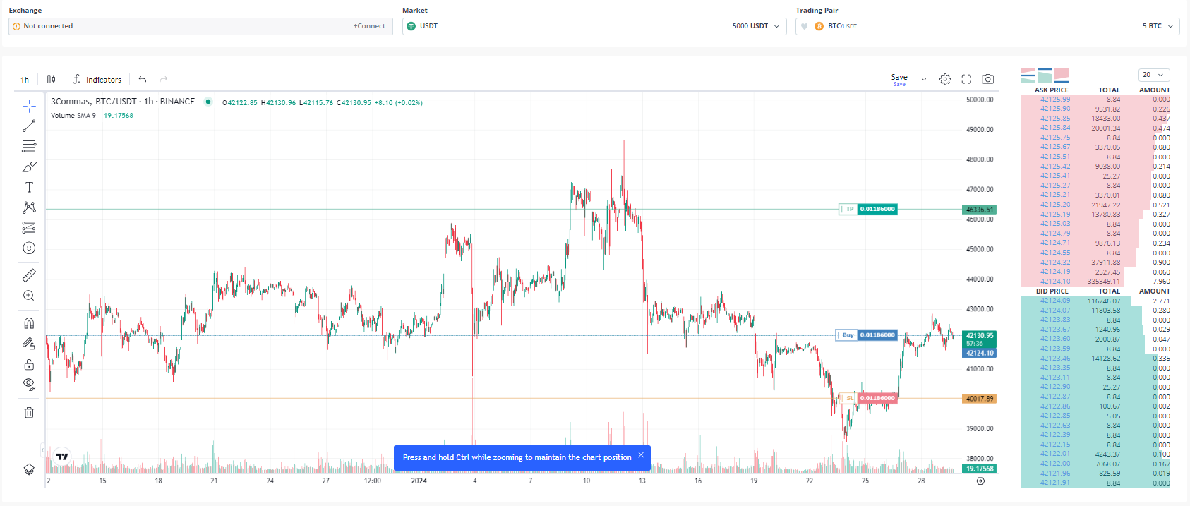
abcde@naver.com
12,345,678 KRW
로고
API
Trade
State / Record
Info
Logout
거래소 : 빗썸
시장 : 원화마켓(KRW)
구매종목 : USDT
USDT / KRW 차트화면
오더북

Slide 15
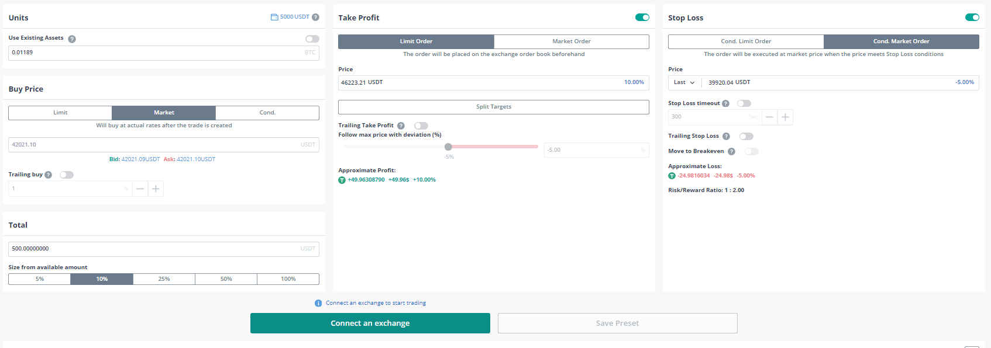
abcde@naver.com
12,345,678 KRW
로고
API
Trade
State / Record
Info
Logout
이득 청산 방법 : 지정가, 시장가
손실 청산 방법 : 지정가, 시장가
현재 총 보유 자산 : 10,000,000 원
이득 청산 수량 : 가급적 전체금액 예정
손실 청산 수량
구매방법 : 지정가, 시장가, 예약가
고급기능(Trailing) : 이득을 분할로 청산시 n% 만큼 n번 (30%를 3번으로 나누어서 판매)
고급기능(Trailing) : 손해을 분할로 청산시 n% 만큼 n번 (30%를 3번으로 나누어서 판매)
총 구매 금액 (KRW 기준)
총 구매 금액 (USDT 개수 기준)
퀵메뉴 : 내자산의 N%를 한번에 구매
Notes:
지정가 : 정확한 금액에 도달되어야만 해당 금액에 체결
시장가 : 현재 내가 가진 원화로 현재의 시세를 그대로 구매주문을 넣어 체결
예약가(고급기능) : 특정한 금액이 도달되어야만 나의 구매주문이 오더북으로 전달되는 것, 전략적 선택기능

Slide 16
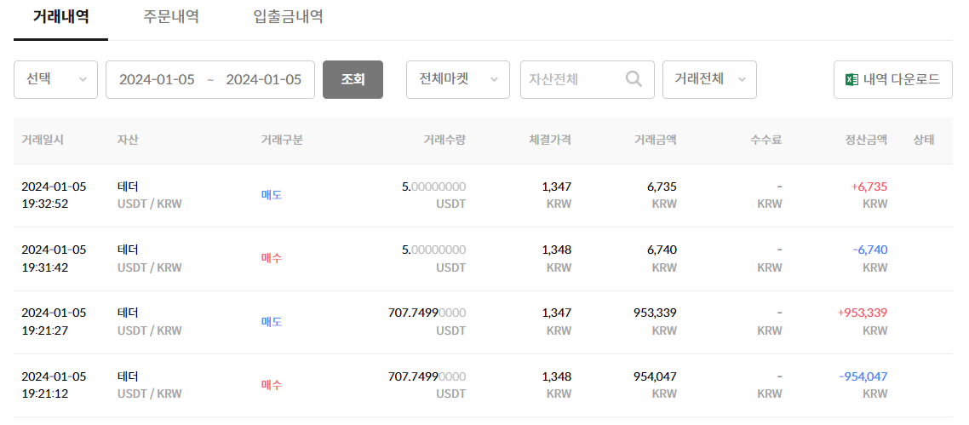
abcde@naver.com
12,345,678 KRW
로고
API
Trade
State / Record
Info
Logout

Slide 17
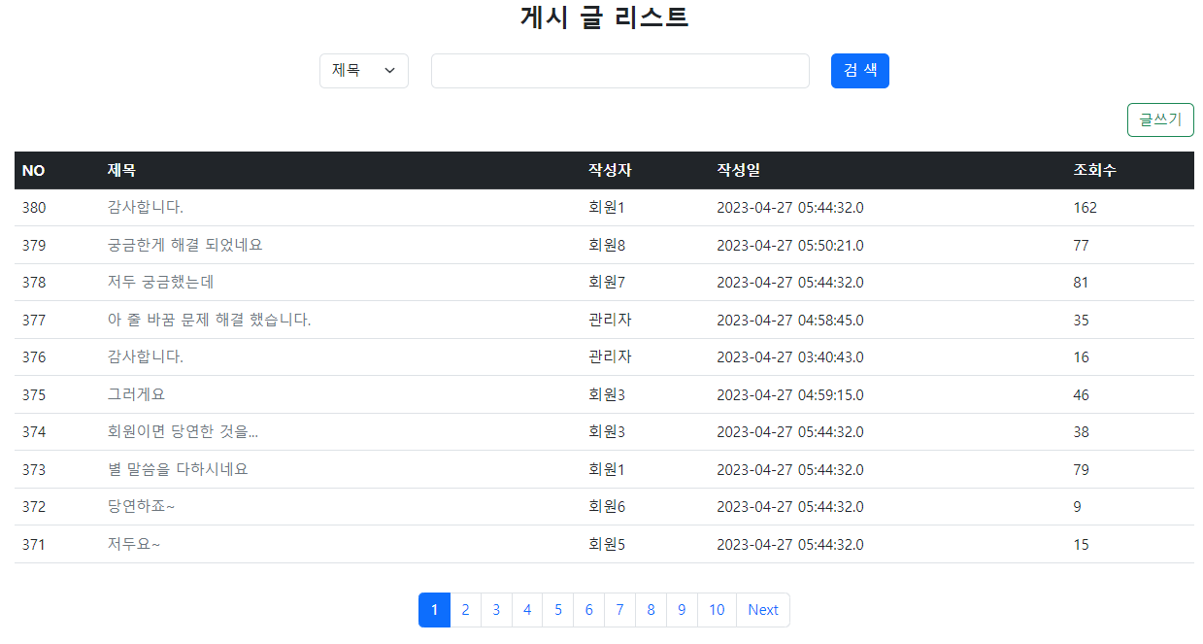
abcde@naver.com
12,345,678 KRW
로고
API
Trade
State / Record
Info
Logout

Slide 18
THANK YOU

